Slide 1


Slide 2
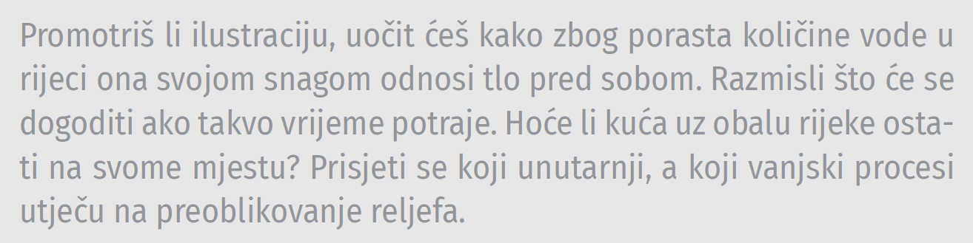
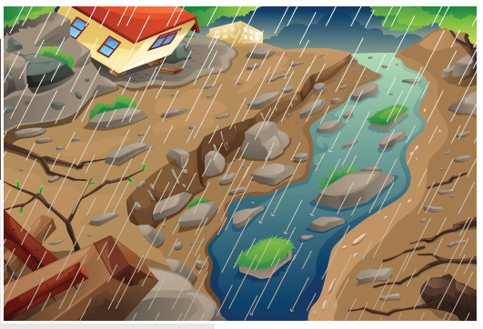


Slide 3
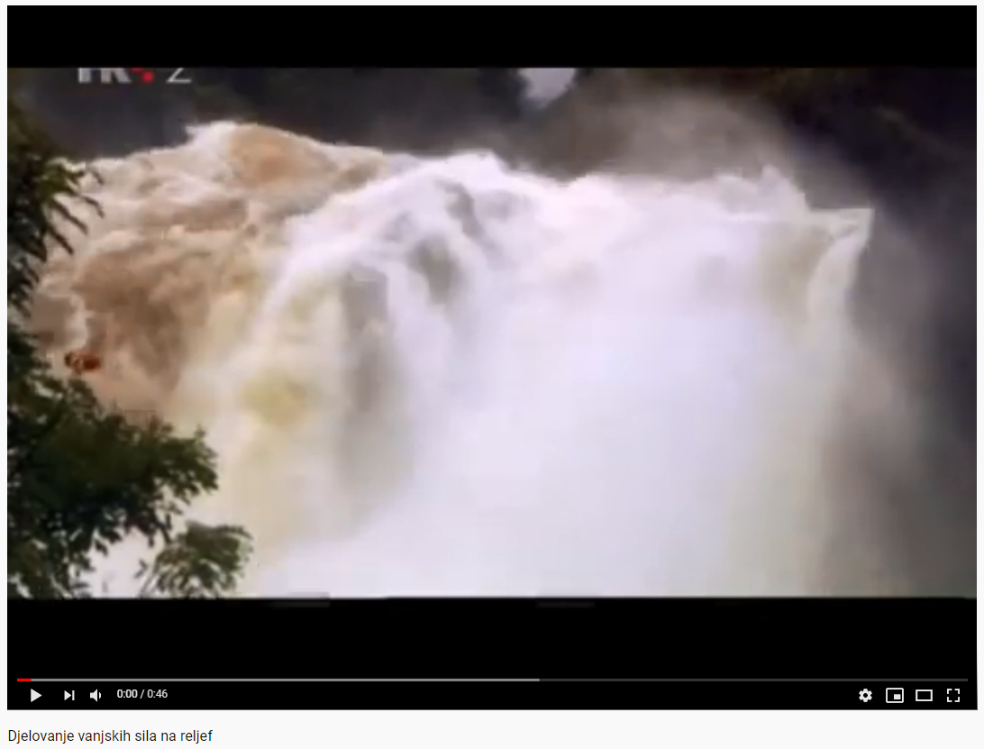
Djelovanje vanjskih sila na reljef

Slide 4
PADINSKI PROCESI
Stijene na Zemljinoj površini podložne su utjecaju vremenskih prilika.
Djelovanjem različitih vanjskih procesa na površini Zemlje dolazi do razaranja stijena koje se naziva trošenje ili erozija.

Slide 5
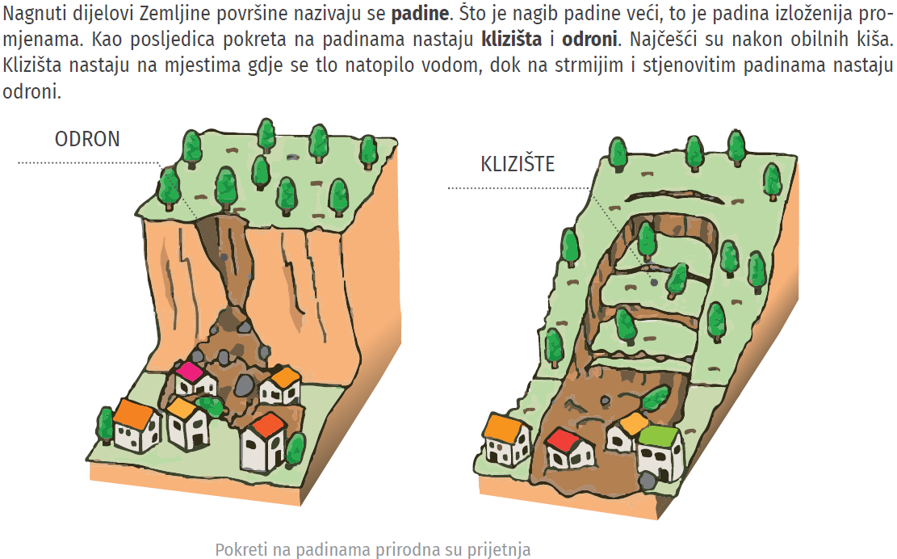

Slide 6

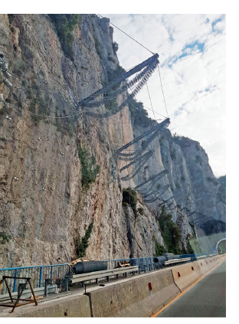
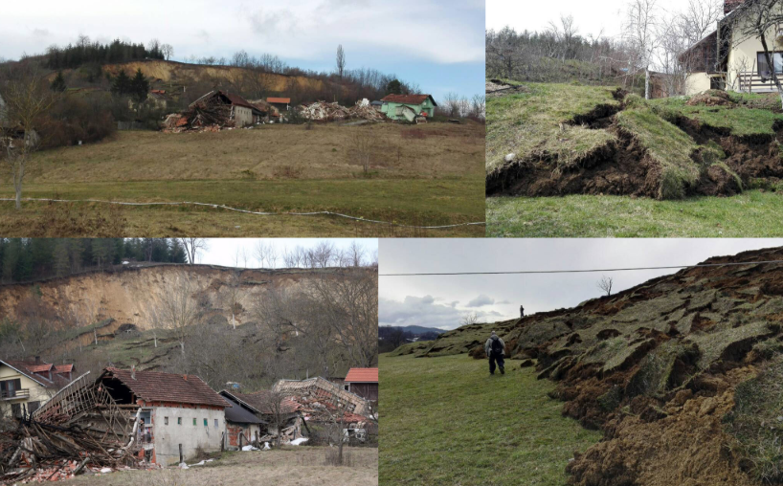

Slide 7
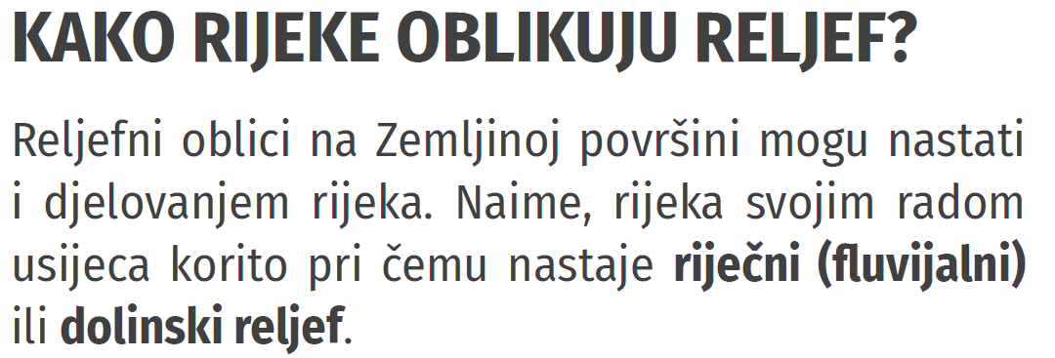
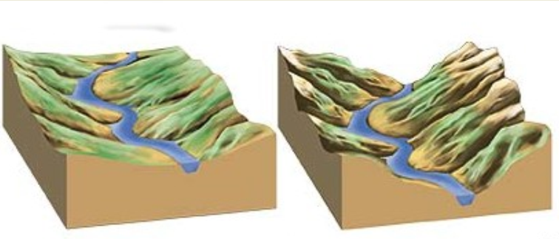

Slide 8
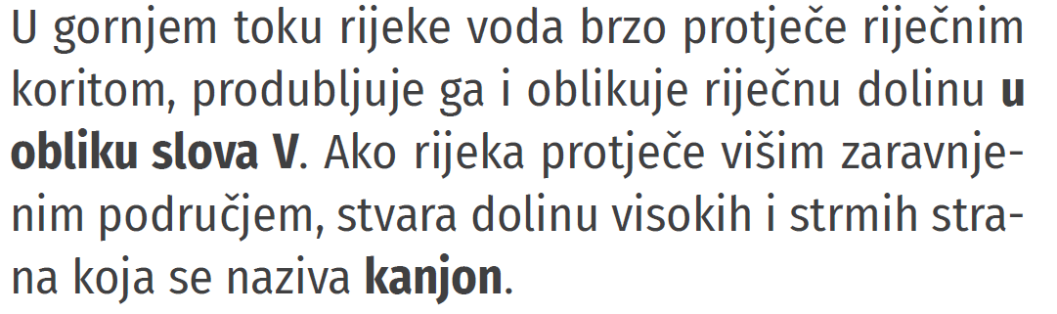

Slide 9
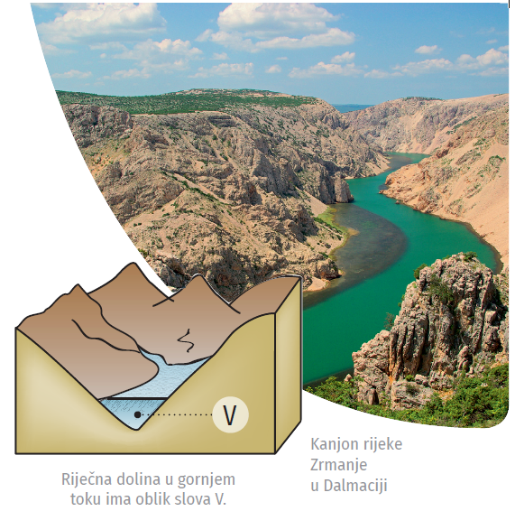

Slide 10
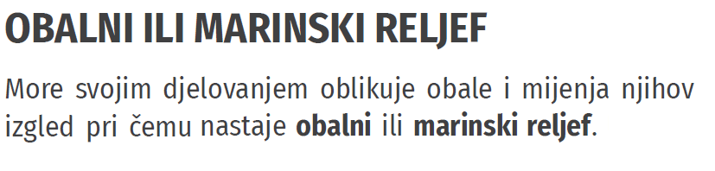
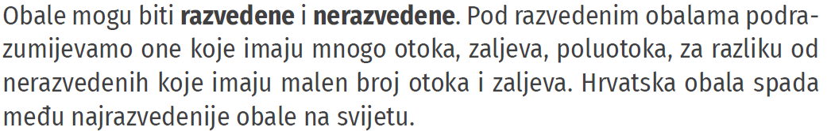
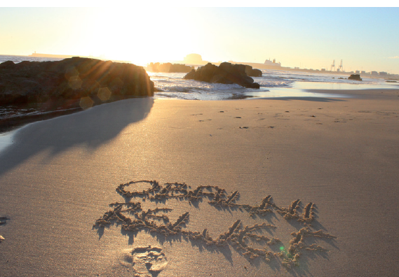

Slide 11
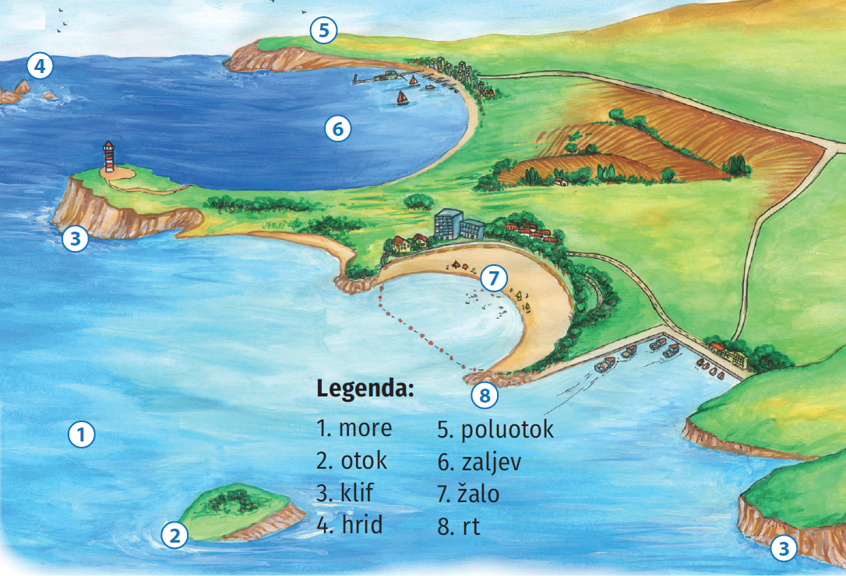

Slide 12
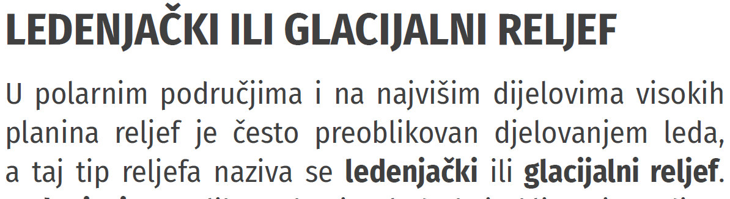
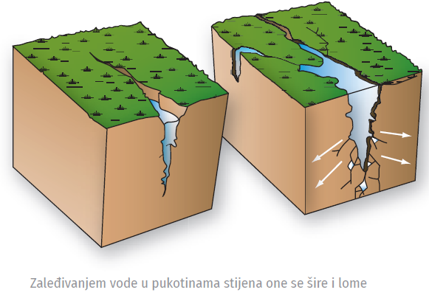

Slide 13
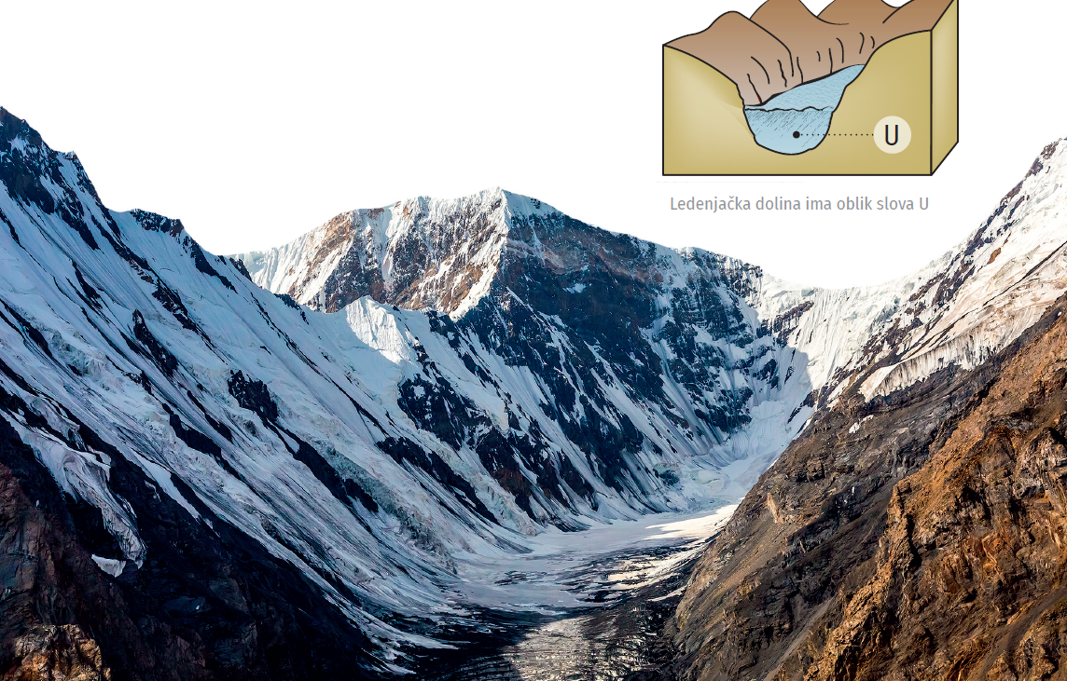
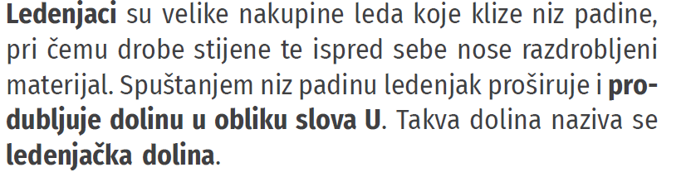

Slide 14
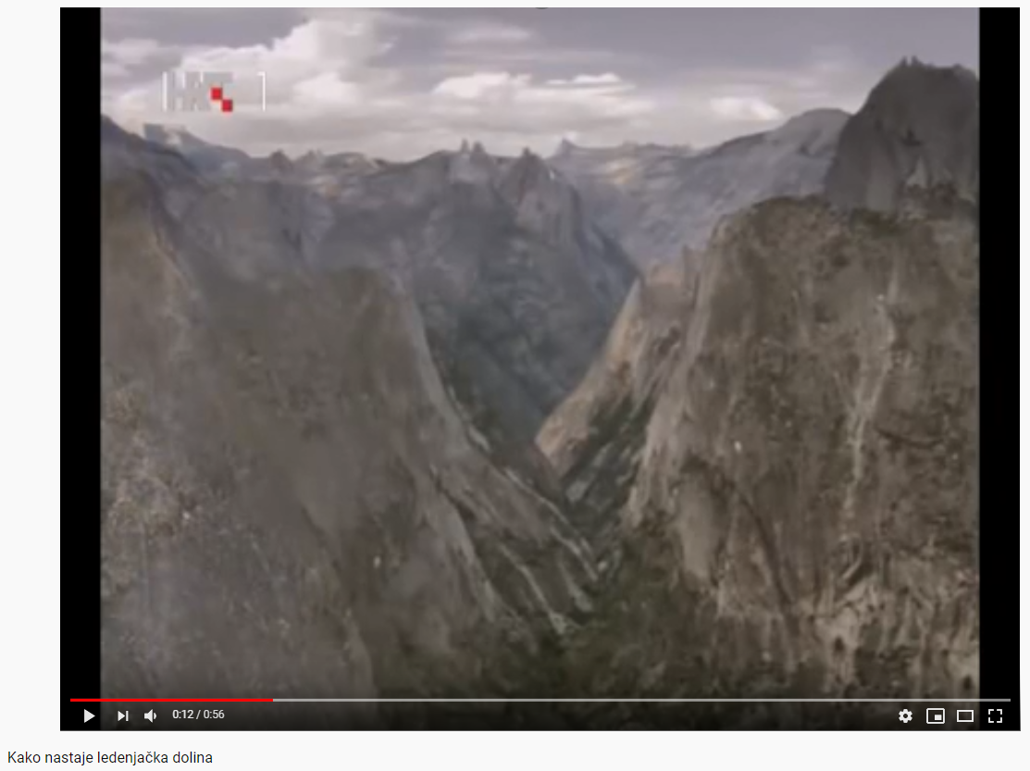
https://www.youtube.com/watch?v=smuG0WxSwwY

Slide 15
Izdizanjem razine mora i potapanjem ledenjačke doline nastaje fjord.
Izdizanjem mora i potapanjem ledenjačke doline nastaje ledenjački zaljev strmih obala koji se naziva fjord.

Slide 16
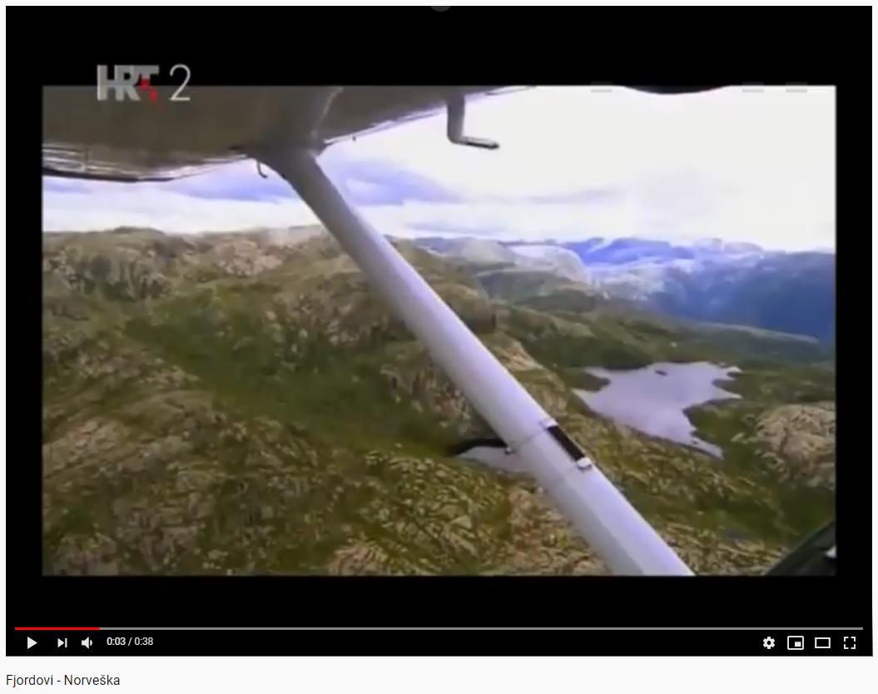
https://www.youtube.com/watch?v=MclKmfUlBvk&feature=youtu.be

Slide 17
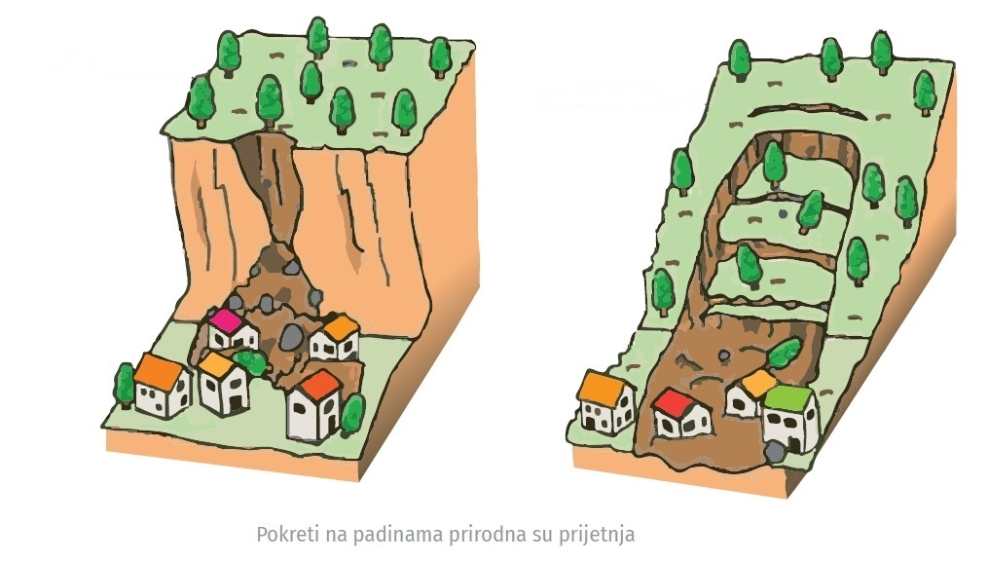
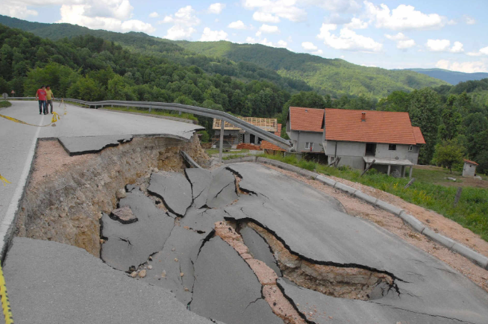
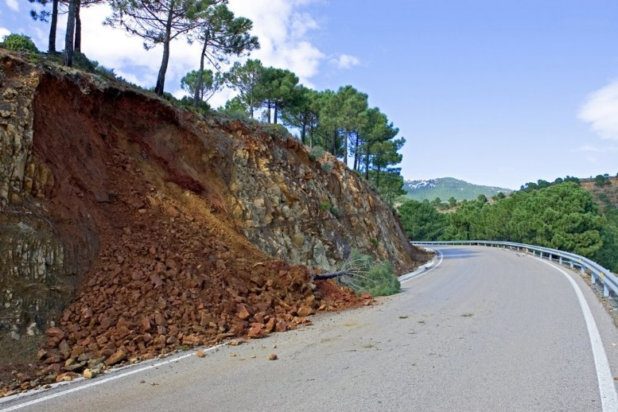
Na linije upiši odgovarajuće nazive - KLIZIŠTE ili ODRON.

Slide 18
Razaranje stijena djelovanjem vanjskih procesa naziva se ili .
Nagnuti dijelovi Zemljine površine nazivaju se .

Slide 19
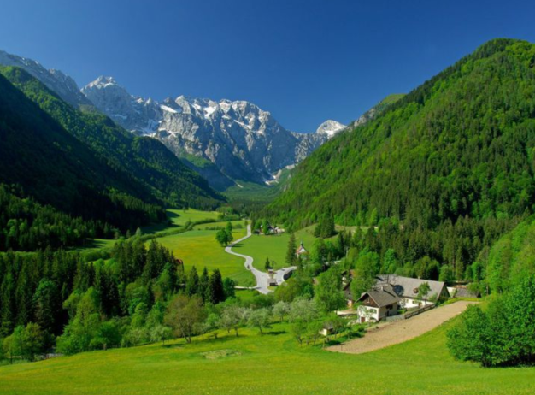
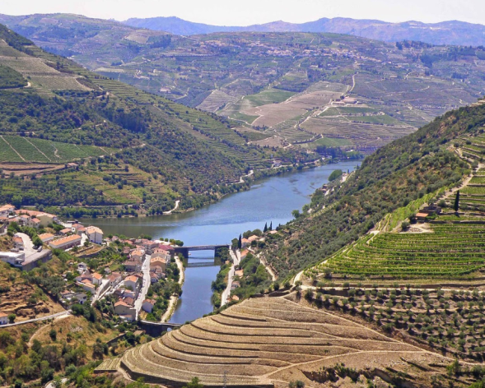
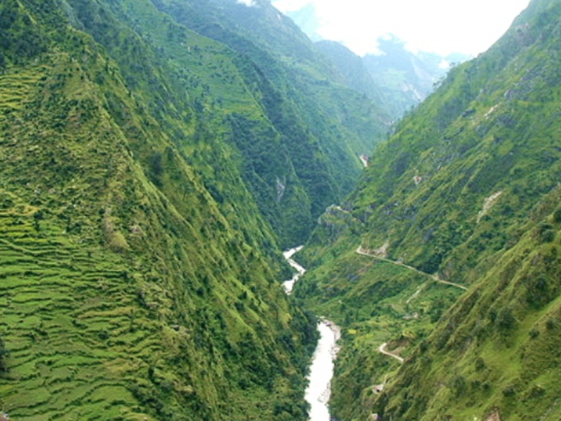
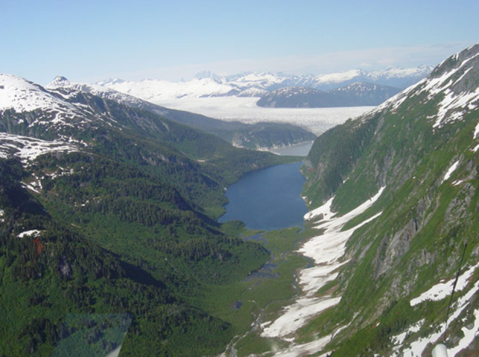
Poveži vrste dolina s odgovarajućim slikama.
RIJEČNA DOLINA
LEDENJAČKA DOLINA

Slide 20
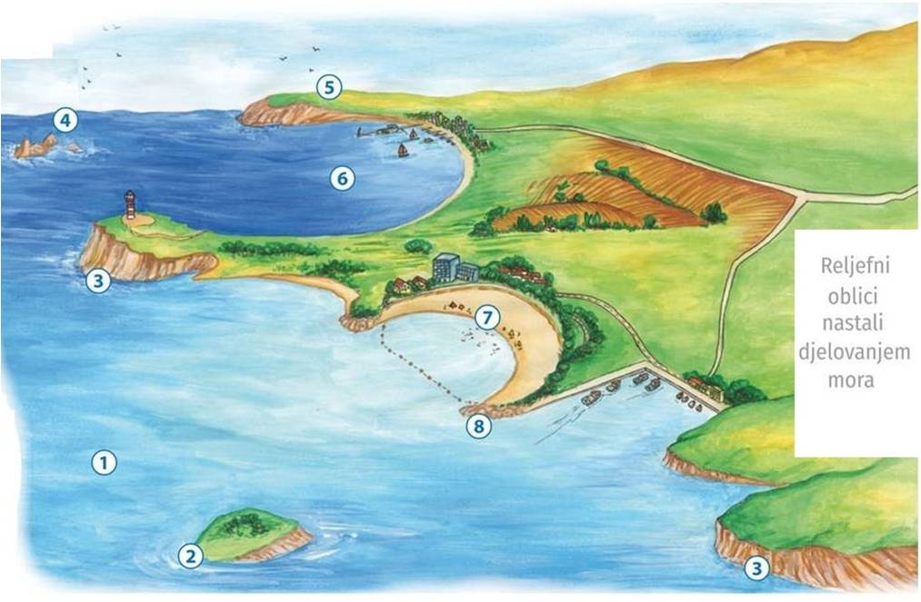
Imenuj reljefne oblike sa slike.
1
5
2
6
3
7
4
8
žal
hrid
otok
rt
zaljev
klif
poluotok
more

Slide 21
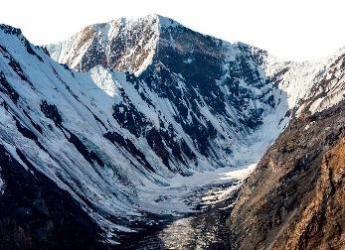
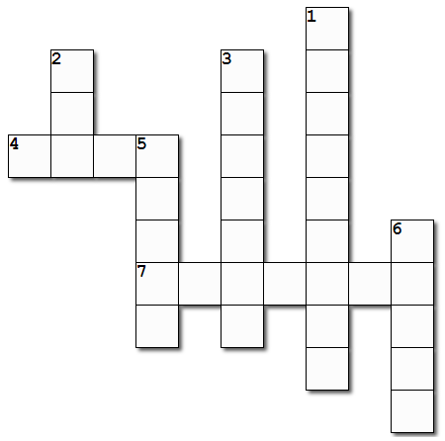
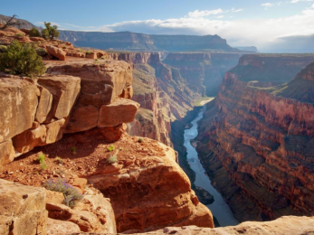
RIJEŠI KRIŽALJKU:
7. DOLINA U OBLIKU SLOVA V.
1. DOLINA U OBLIKU SLOVA U.
2. NISKA PJEŠČANA OBALA.
3. RAZARANJE STIJENA DJELOVANJEM VANJSKIH PROCESA.
4. STJENOVITA STRMA OBALA
NASTALA UDARANJEM VALOVA.
5. NASTAJE PODIZANJEM MORA I
POTAPANJEM RIJEČNE DOLINE.
6. RIJEČNA DOLINA VISOKIH I
STRMIH STRANA, KLANAC ILI…

